Slide 1
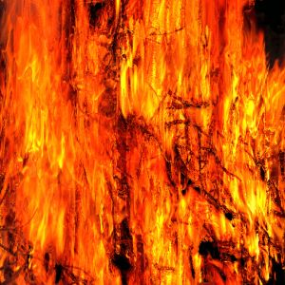

Slide 2
পরিচিতি
শ্রেণী - ৬ষ্ঠ শ্রেণী
তথ্য ও যোগাযোগ প্রযুক্তি
অধ্যায়- প্রথম, পাঠ-1,3
সময়-৫০ মিনিট
মোঃ শাহজালা
সহকারী শিক্ষক (আইসিটি)
মোবাইলঃ 01924283891
ই-মেইলঃ ‍sjalal3336@gmail.com
চান্দপুর মডেল টেকনিক্যাল হাই স্কুল।,দেবিদ্বার, কুমিল্লা।

Slide 3
শিখনফল
এই পাঠ শেষে শিক্ষার্থীরা ………
1
তথ্য ও যোগাযোগ প্রযুক্তি কী ? তা বলতে পারবে।
2
উপাত্ত আর তথ্যের মধ্যে পার্থক্য কী তা উদাহরণসহ বর্ণনা করতে পারবে।
3
তথ্যের তালিকা তৈরি করতে পারবে।
4

Slide 4
তথ্য ও যোগাযোগ প্রযুক্তি কি?
তথ্য ও যোগাযোগ প্রযু্ক্তি। ইংরেজি সংক্ষেপ্ত I.C.T
Information
I
C
T
=
Communication
Technology
এর পূর্ণরূপ : Information and communication technology
তথ্য ও যোগাযোগ প্রযু্ক্তি। যে প্রযুক্তির মাধ্যমে তথ্য দেওয়া নেওয়া,সত্যসতা ও
বৈধতা যাচাই,সংরক্ষণ,প্রক্রিয়াকারণ, আধুনিকীকরণ ও ব্যবস্থাপনা করা হয় এবং
এক কম্পিউটার থেকে অন্য কম্পিউটারে ডাটা স্থানান্তররে প্রক্রিয়াকে তথ্য ও যোগাযোগ প্রযুক্তি বলে।

Slide 5
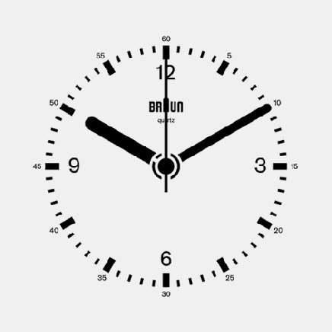
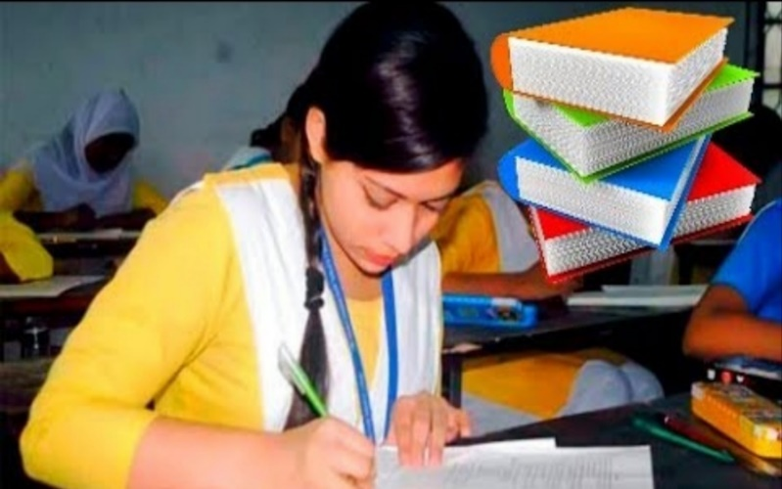
একক কাজ
সময়ঃ ৮ মিনিট
তথ্য ও যোগাযোগ প্রযুক্তি কী বুঝিয়ে লিখ?

Slide 6
হ্যাঁ, হ্যাঁ, না,না, হ্যাঁ,না, হ্যাঁ, হ্যাঁ,না, হ্যাঁ
89, 70, 95,73, 100,80, 50, 90,
05,11, 2000
10ম ঢাকা 3 রনি 2015 রব
19973090422183049
তোমরা নিশ্চয় অবাক হয়ে, এই সংখ্যাগুলোর দিকে তাকিয়ে রয়েছ? এবং এটি কি বুঝার চেষ্টা করছ। তোমরা যতই চেষ্টা কর, এই সংখ্যাগুলোর মাথামুন্ডু কিছু বুঝতে পারবে না। কিন্তু তোমাদের যদি বলে দেওয়া হয়…

Slide 7
তথ্যগুলো লক্ষ্য কর
হ্যা | না | হ্যাঁ | হ্যাঁ | না | হ্যাঁ | হ্যঁ | না
রনি রব 10ম ৩ ২০১৫ ঢাকা ৫,১১,২০15
89, | 70, | 95, | 73, | 80, | 50, | 40, | 45,
19973090422183049
এই সংখ্যাগুলো একটি তালিকা থেকে নেওয়া হয়েছে এবং সেই তালিকা হচ্ছে এরকম:
ঘটনা বা প্রেক্ষাপট | উপাত্ত
ক্লাশের ছাত্রছাত্রীকে জিজ্ঞেস করা হয়েছে তোমরা কি ঘুমানোর আগে দাঁত ব্রাশ কর? | সুমি | ইমন | রিমি | ইলা | রনি | ইতি | জনি | পলি
রিমি নামে একটা মেয়ের পরীক্ষার নম্বর | বাংল | ইংরে: | গণিত | ধর্ম | বিজ্ঞ | কৃষি | চারু | কর্ম
শিক্ষার্থীর ভর্তির ফরম | নাম | পিতা | শ্রেণী | রোল | সাল | জেলা | তারিখ
রবের জন্ম নিবন্ধন নম্বর
এবার নিশ্চয়ই ওপরের তালিকার উপাত্তগুলোর অর্থ খুজে পেয়েছ। তাই বলা যায় উপাত্তের সাথে যদি কোনো ঘটনা বা প্রেক্ষাপট বা পরিস্থিতির সম্পর্ক থাকে যখন এর অর্থ বোঝা যায়, তখন সেটা হচ্ছে তথ্য।

Slide 8
উপাত্ত হলো তথ্যের ক্ষুদ্রতম একক। এটি মূলত উপাত্ত কে প্রক্রয়াকরণ করে তথ্য রুপান্তর করে।
সব উপাত্ত তথ্য নয়।
এটি সবসময় অর্থপূর্ণ নয়।
সরাসরি ব্যবহার করা যায় না।
উপাত্ত সজ্জিত অবস্থায় থাকে না।
উপাত্ত কাচামাল হিসাবে ব্যবহৃত হয়।
এক বা একাধিক উপাত্ত প্রক্রিয়াকরণের পর যে অর্থপূর্ণ ফলাফল পাওয়া যায় তাকের তথ্য বলে।
সব তথ্য উপাত্ত হতে পারে
এটি সবসময় অর্থপূর্ণ ।
সরাসরি ব্যবহার করা যায়
তথ্য সজ্জিত অবস্থায় থাকে ।
কাচামাল প্রক্রিয়াকণের পর তথ্যে রপান্তর হয়।

Slide 9
দলগত কাজ
সময়ঃ 15 মিনিট

একটি তথ্যের তালিকা তৈরি কর।

Slide 10
1।
উত্তর-
2।
উত্তর-
3।
আমরা রিমির তথ্য বিশ্লেষণ করে কি জ্ঞান অর্জন করতে পারব?
তার প্রিয় বিষয় কী এবং কোন বিষয়টি সে দুর্বল।
আইসিটি এর পূর্ণরুপ কী?
উপাত্ত এবং তথ্যের মধ্যে পার্থক্য কী?
Information and communication technology

Slide 11
বাড়ির কাজ
উপাত্ত আর তথ্যের মধ্যে পার্থক্য কী তা উদাহরণসহ লিখে আনবে।

Slide 12
সবেইকে ধন্যবাদ

